Slide 1
Aufschlauen zu den Versionen 2024!
HERZLICH WILLKOMMEN

Slide 2


wird veranstaltet von
Com-Tech Systems
Karlshuld

Slide 3
Agenda
1
Lexware lohn+gehalt
2
Lexware buchhaltung
3
Lexware faktura+auftrag, warenwirtschaft & handwerk
4
Übergreifende Themen
5
Tipp: Schulungen zum Jahresabschluss/-wechsel
6
Ihr Fachhändler vor Ort

Slide 4
Lexware lohn+gehalt
1
Neuerungen in den Versionen 2024

Slide 5


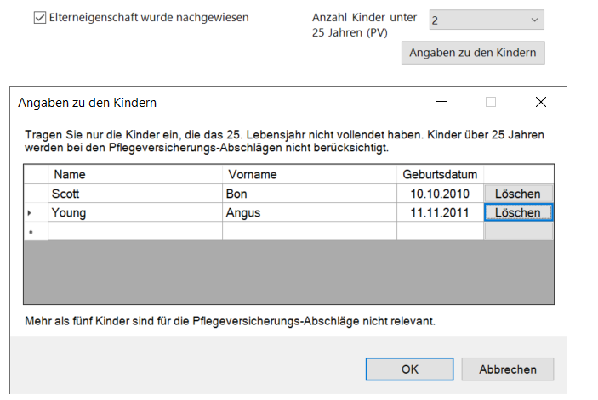
Juni
23
Rückblick - Lexware lohn + gehalt
Änderung zur Berechnung Pflegeversicherung (PUEG: Pflegeunterstützungs- und Entlastungsgesetz)
Änderungen in der Pflegeversicherung
        ab 1. Juli 2023
Erhöhung Beiträge zur Pflegeversicherung
        von 3,05 % auf 3,4 %
Erhöhung des Kinderlosenzuschlag
        von 0,35 % auf 0,6 %
Beitragsminderung für AN mit mind.
        zwei Kindern unter 25 Jahren von 0,25 %
Beitragsminderung pro weiteres Kind bis max. 1 %,
bei 5 oder mehr Kinder unter 25 Jahren

Slide 6
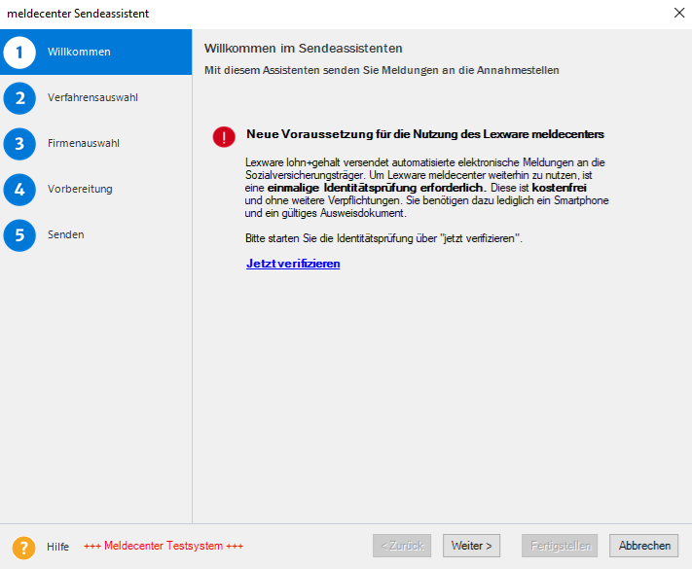

Juni
23
Rückblick - Lexware lohn + gehalt
Authentifizierung Meldecenter-Kunden auf substanziellem Niveau.
Integration und Kommunikation in Lexware lohn+gehalt.
Alle Kunden für Identifizierungsprozess freigeschaltet.
Aktuelle Verfahren Auto-Ident und Video-Indent.
Lexware meldecenter: Ablauf der Identifizierung (Authentifizierung) für meldende Benutzer | Lexware

Slide 7
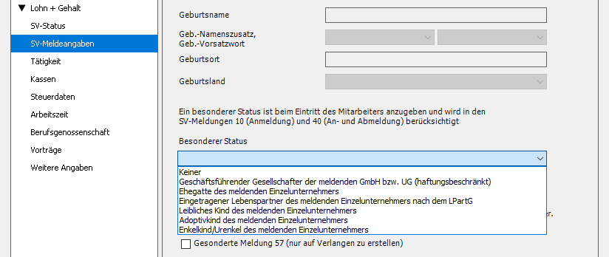
Okt
23
Produktneuerungen Version 2024
Erweiterung der Statuskennzeichen
Die Rubrik "Besonderer Status" wird um diverse Einträge erweitert.
Jetzt wird man direkt per Plausibilitätsprüfung aufgefordert, den korrekten Status auszuwählen.

Slide 8
Okt
23
Produktneuerungen Version 2024 (JEV)
Diverse Datensatzanpassungen
Elektronisch unterstützte Betriebsprüfung (euBP) + Verpflichtende Anpassungen ab 01.01.2024
EEL 12 - Gemeinsame Grundsätze zum 01.01.2024 + Anforderungen aus Pflichtenheft 2023.2 (Februar Aktualisierung)
A1- Anpassungen zum 01.01.2024
Neue Datensatz Meldung (DSME) Version 09 Rückmeldung (JEV) + Datensatz Meldung (DSME) Version 09 VERSAND (Januar Aktualisierung)
UV-Meldeverfahren
Ab Meldejahr 2024 wird die Mitgliedsnummer durch die Unternehmensnummer ersetzt. Die Eingabe der Mitgliedsnummer entfällt ab diesem Zeitpunkt.
Diverse technische Themen
Performance Verbesserung pro/premium

Slide 9
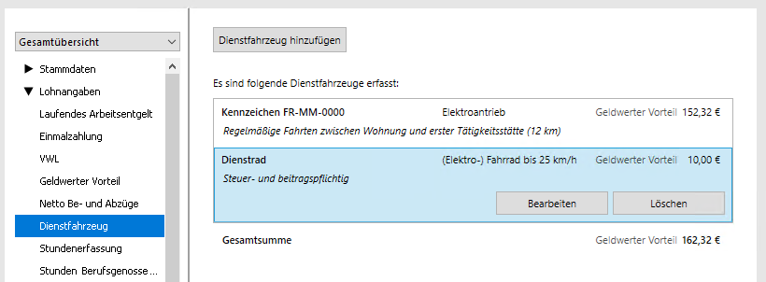
Okt
23
Produktneuerungen Version 2024
eMobilität - Mehrere Dienstfahrzeuge und Diensträder
Ab der JEV können mehrere Dienstfahrzeuge und/oder Diensträder angelegt werden
Die zugehörigen Lohnarten werden in der Lohnabrechnung automatisch befüllt.
Gesetzlich ab 2024: Anhebung Höchstbetrag beim Anschaffungswert eFahrzeug von 60.000 EUR auf 80.000 EUR

Slide 10
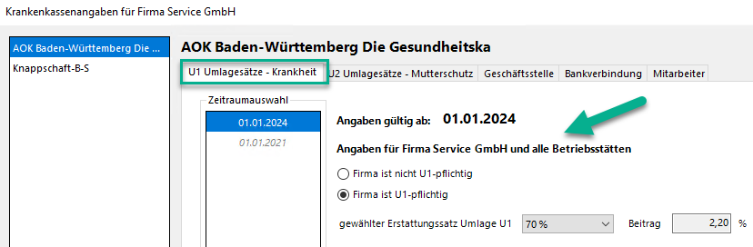
Okt
23
Produktneuerungen Version 2024
Konsolidierung Beitragsnachweise Teil 1 (Jahresendversion 2024)
Angaben zu Umlage U1 werden synchronisiert (Anpassung Verwaltung Krankenkassenangaben)
      Für die JEV werden die U1-Angaben geprüft und bei widersprüchlichen Angaben werden Plausis erzeugt
      Die Plausis sind Fehlerplausis und müssen abgearbeitet werden (gesetzlich bzw. krankenkassenrechtlich vorgeschrieben)
      Innerhalb einer Firma wird geprüft , ob alle Krankenkassen pflichtig oder nicht pflichtig sind
      Bei mehreren Betriebsstätten wird bei pflichtig geprüft, ob alle Betriebsstätten denselben Erstattungssatz haben
Update Januar 2024 => Regelfall + Konsolidierung

Slide 11
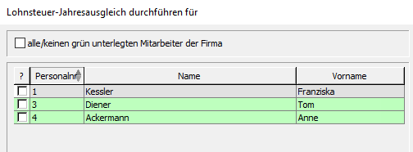
Okt
23
Produktneuerungen Version 2024
Erhöhung des Mindestlohns Teil 1 (Jahresendversion 2024)
Der Mindestlohn wird zum 01.01.2024 von 12,- auf 12,41 Euro angehoben. Zum 01.01.2025 erfolgt eine weitere Erhöhung auf 12,82 Euro.
Der Bestandsschutz im Übergangsbereich entfällt.
Mitarbeiterauswahl für den Lohnsteuerjahresausgleich
Der Lohnsteuerjahresausgleich enthält ab Ausgleichsjahr 2023 einen Filter. Für alle grün markierten Mitarbeiter wurden programmseitig keine gesetzlichen Ausschlusskriterien festgestellt. Die Kriterien dazu sind in der Hilfe zu finden.

Slide 12
Jan
24
Produktneuerungen Januar 2024 (Januar-Aktualisierung)
Konsolidierung Beitragsnachweise Teil 2 (Update Januar 2024)
Alle Firmen mit mehr als einer Betriebsstätte sind verpflichtet eine Hauptbetriebsstätte festzulegen.
Die Hauptbetriebsstätte ist für die Krankenkassen der Beitragsschuldner.
In der Betriebsstättenverwaltung wird eine neue Checkbox „Hauptbetrieb“ eingefügt.
Der Hauptbetrieb kann gewechselt werden, allerdings immer nur nach dem Monatswechsel und vor der Schätzung. Nach Schätzung und vor dem Monatswechsel lässt sich kein anderer Hauptbetrieb festlegen.
Lexware lohn+gehalt (alle Programmvarianten) hat zwischen 0,8 und 1,5 % Kunden, welche mehr als eine Betriebsstätte haben.
Wird eine Betriebsstätte als Hauptbetrieb gekennzeichnet, gibt es eine zusätzliche Checkbox zur Konsolidierung der Beitragsnachweise.
Bevor der Kunde die Konsolidierung der Beitragsnachweise wählt, muss er alle Einzugsstellen davon in Kenntnis setzen.

Slide 13
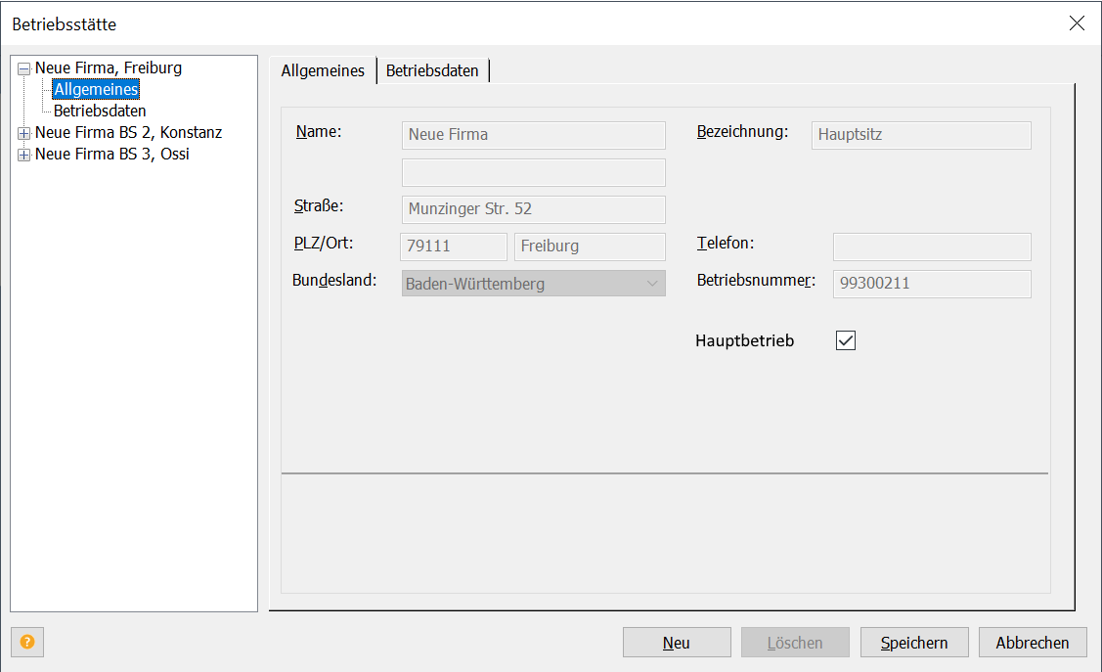
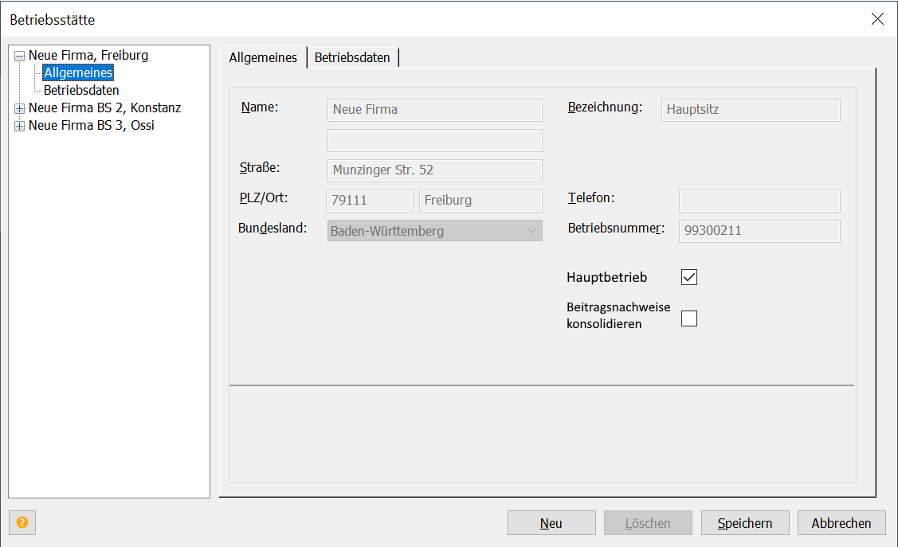
Jan
24
Produktneuerungen Januar 2024
Konsolidierung Beitragsnachweise Teil2

Slide 14
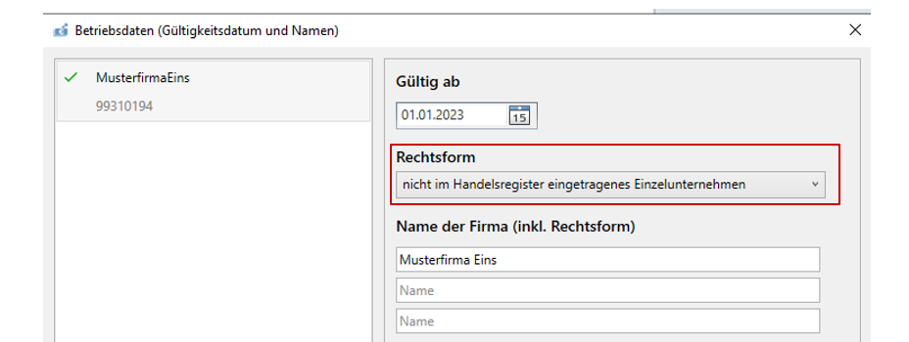
Jan
24
Produktneuerungen Januar 2024 (Januar-Aktualisierung)
Diverse Datensatzanpassungen
DSAK - Version 02 + neu: Angabe Rechtsform, d.h. bestehende Rechtsform vom
DSBD in aktuellster DSAK-Meldung ergänzen.
Datensatz Betriebsdaten 5.0 zum 01.01.2024.
Elternzeitmeldungen - Datensatz Fehlzeiten (DSFZ)
      Neue Meldegründe "Beginn der Elternzeit" (Meldegrund 17) und "Ende der Elternzeit" (Meldegrund 37).
      Für gesetzliche Versicherte bei Wegfall des Anspruchs auf Entgelt für einen Kalendermonat (Abrechnungsmonat ohne Entgelt, intern auch SVTage=0) => Elternzeitmeldung im Folgemonat fällig.
      Bei freiwillig krankenversicherten mit Eintritt der Elternzeit, wegen zeitnaher Berechnung der Beiträge => Elternzeitmeldung im aktuellen Monat fällig.
      Keine Elternzeitmeldungen bei geringfügig Beschäftigten und bei privat Krankenversicherten.
      Bei Aufnahme einer Tätigkeit, bei Beendigung der Beschäftigung, bei anschließendem Mutterschutz, bei Systemwechsel und natürlich Ende der Elternzeit werden Meldungen mit Meldegrund 37 fällig.
      Bei einem Krankenkassenwechsel während der Elternzeit, wird eine Meldung mit Meldegrund 17 für die neue Krankenkasse mit dem Datum des Wechsels, als Beginn-Datum fällig.

Slide 15
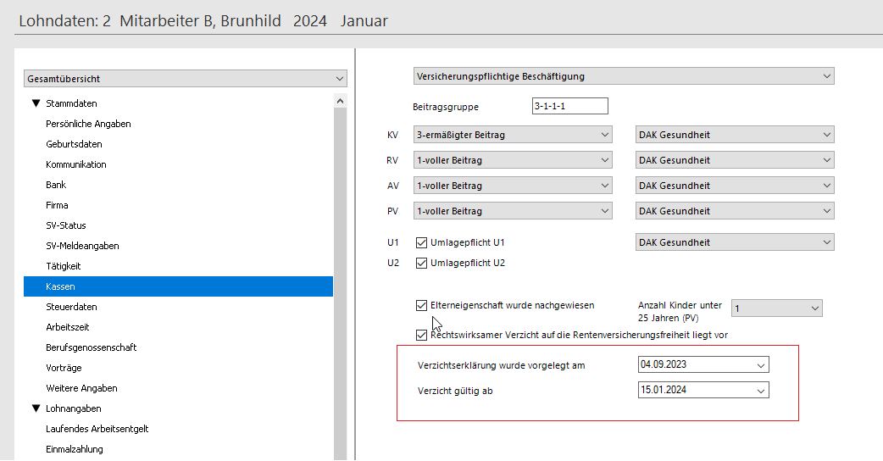
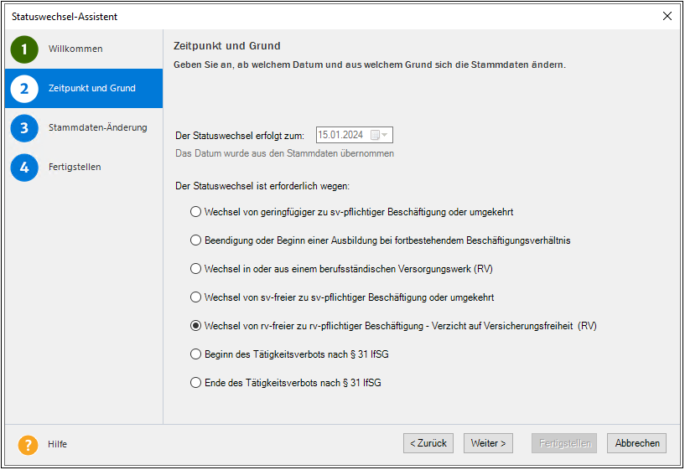
Jan
24
Produktneuerungen Januar 2024
Beschäftigte Rentner - Erweiterte Eingabemöglichkeiten + Prüfungen (Verzicht auf RVfreiheit mit Datum)
Um die Qualität der Meldungen für beschäftigte Rentner zu verbessern, wurden bereits mit dem April-Update die Plausibilitätsprüfungen ausgeweitet und neue Rentenarten aufgenommen.
Altersvollrentner haben die Möglichkeit auf ihre RV-Beitragsfreiheit (Beitragsgruppenschlüssel 3) zu verzichten. Sie können weiter die normalen Beiträge zu Rente zahlen (Beitragsgruppenschlüssel 1).
Dadurch ergibt sich unter anderem ein Wechsel des
Beitragsgruppenschlüssels RV von 3 nach 1.
Dieser Wechsel ist mit konkretem Datum, also auch abweichend
vom Wechsel zum 1. des jeweiligen Monats durchzuführen.
Wenn zum 1. eines Monats, dann ist es ein Beitragsgruppenwechsel.
In allen anderen Fällen muss hier ein Statuswechsel
mit Verzicht auf RV-Freiheit vorgenommen werden.
Der Wechsel zum Verzicht auf RV-Freiheit gilt
für die Dauer der Beschäftigung.

Slide 16
Jan
24
Produktneuerungen Januar 2024 (Januar-Aktualisierung)
Auswirkungen Mindestlohnerhöhung Teil 2 (Update Januar 2024)
  Anpassung Geringfügigkeitsgrenze 538,00 Euro
  Änderung Faktor F für Übergangsbereich
  Information für den Kunden über den gesetzlichen Mindestlohn
Sonstige Themen
  Update zum Tätigkeitsschlüssel (TS2010) der BA

Slide 17
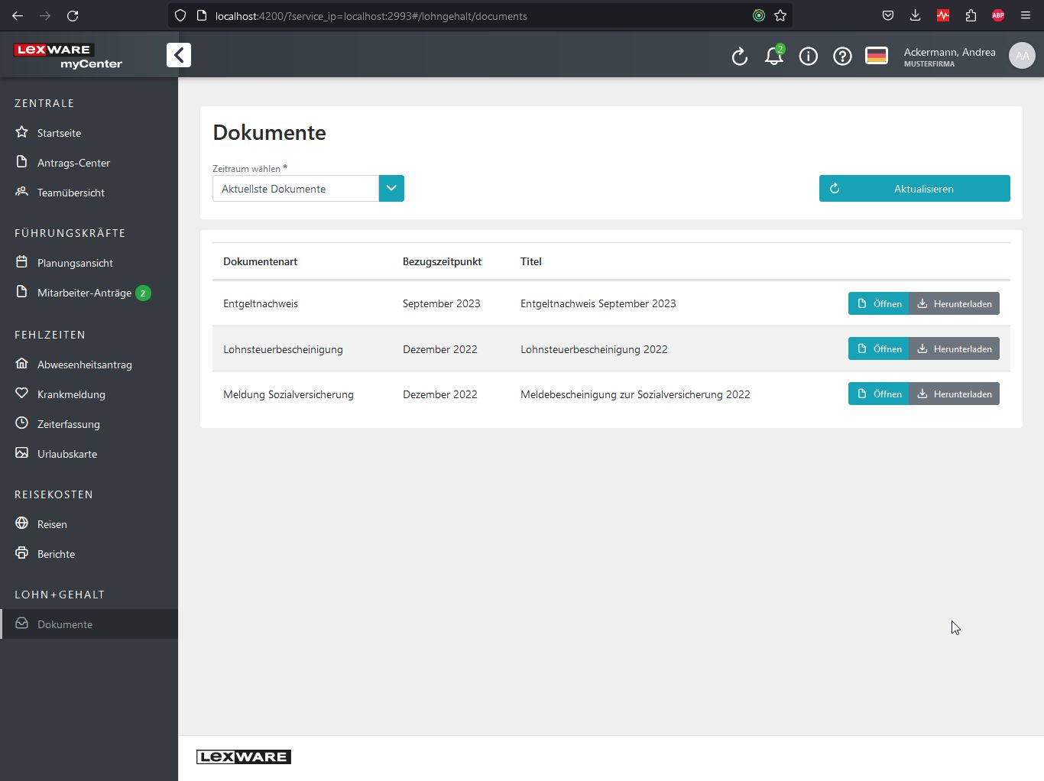
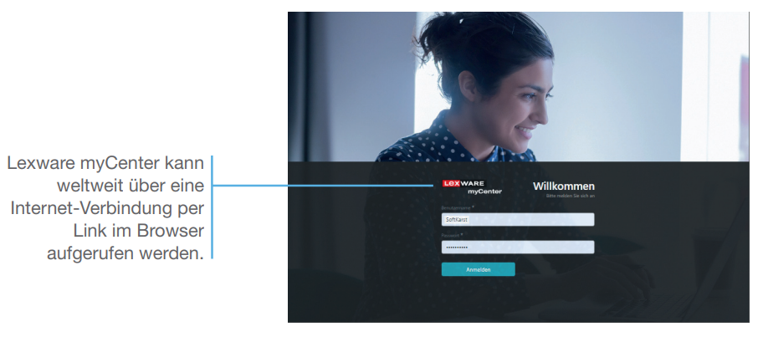
Jan
24
Produktneuerungen Januar 2024
Digitale Lohnabrechnung/Entgeltunterlagen elektronisch abrufen über Lexware myCenter
  MA-Service als Web-Applikation mit direktem Zugriff auf die DB von Lexware reisekosten/fehlzeiten
      Eigene Daten/Belege zu erfassen (Zeiterfassung, Abwesenheiten, Erfassung Reisen inkl. Belege)
      Auf vorhandene Daten von Lexware reisekosten/fehlzeiten zuzugreifen (Urlaubskonto, Statusabfrage Reisen)
      Assistentengestützte Einrichtung eines eigenem Benutzerkontos (AG muss AN freischalten)
  Neu ab der Version 2024: Mitarbeiteransicht für eigene Formulare Lexware lohn+gehalt pro/premium
      Entgeltnachweis
      Lohnsteuerjahresbescheinigung
      Meldebescheinigung zur Sozialversicherung
  Freilizenzen Lexware myCenter
      pro/premium = 3 (vorher 5)
  Lizenzen pro weiteren MA beliebig erweiterbar (0,99€/Monat)
Notes:
Startseite – mit dem Menü auf der linken Seite, mit dem ich z.B. Funktionen bei Fehlzeiten, Reisekosten und jetzt neu bei Lohn+Gehalt aufrufen und Daten erfassen kann.
Unter Lexware fehlzeiten, die Erfassung von Arbeitszeiten oder Abruf meines Urlaubskontos.
Unter Lexware reisekosten, die Erfassung von In- und Auslandsreisen und die dazugehörigen Belege.
Unter Lexware lohn+gehalt, den Abruf der Lohnabrechnung, Lst-Bescheinigung und SV-Nachweis.
Es steckt noch einiges mehr in dem myCenter, wie z.B. das Genehmigungsverfahren, oder die Übernahme der Fehlzeiten oder Reiseanträge als Outlooktermine…
Eine gelungene Erweiterung der Produkte Reisekosten, Fehlzeiten und jetzt auch Lohn+gehalt als hybrider Ansatz um die Desktopwelt mit den Vorteilen eines Webservices zu verbinden.

Slide 18

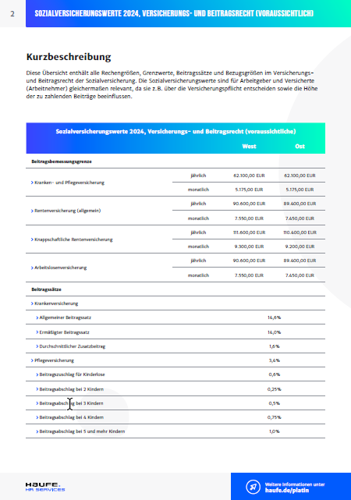
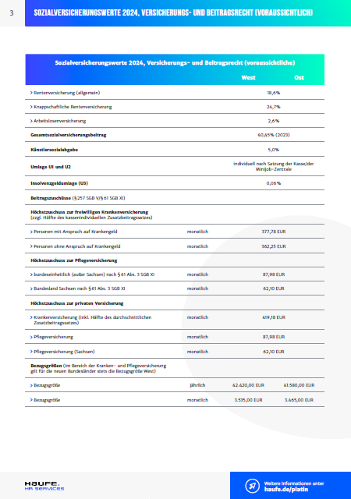
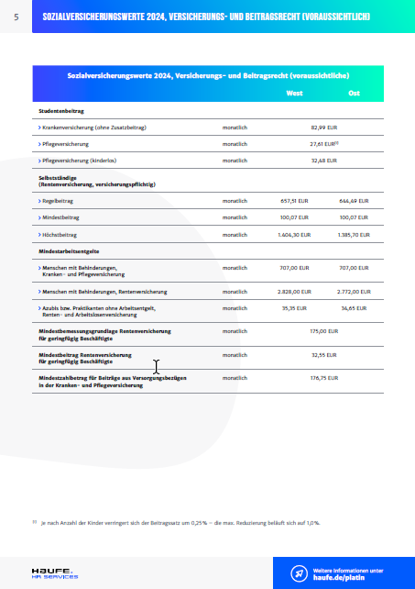
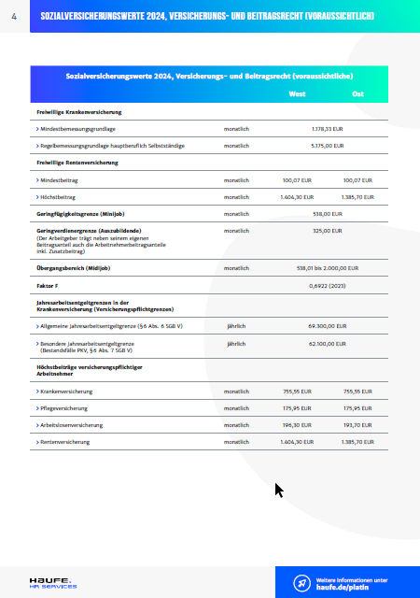
Produktneuerungen Lexware lohn+gehalt
Jan
24
Rechengrößen Sozialversicherung 2024

Slide 19

Jan
24
Produktneuerungen Lexware reisekosten
Vorankündigung Update Januar 2024
  Sachbezugswerte für 2024 - mit dem Januar Update sind die neuen Sachbezugswerte implementiert. Die voraussichtlichen Werte: Frühstück 2,17 Euro, Mittag- und Abendessen jeweils 4,13 Euro.
  Auslandspauschalen 2024 - die neuen, jährlichen Auslandspauschalen (vom BMF) sind in der Januaraktualisierung enthalten.
  Wachstumschancengesetz:
      Erhöhung inländischer Verpflegungspauschalen
      von 14 auf 15 Euro (ab 8 Std.) und von 28 auf 30 Euro (ganztägig)
      Erhöhung Freigrenze bei Geschenken von 35 auf 50 Euro (pP pro Jahr)
      Bei Bewirtungen wieder Ansatz von 19 % Umsatzsteuer bei Essen vor Ort.
      (Getränke bleiben bei 19%)

Slide 20

Jan
24
Produktneuerungen Lexware fehlzeiten
Vorankündigung Update Januar 2024
  Aktuelle Daten aller bundeslandspezifischen Schulferientermine bis Sommer 2025.
  Aktualisierung Feiertage - alle bundeseinheitlichen und alle bundeslandspezifischen Feiertage bis Ende 2026.
  Bearbeitungsstatus im Arbeitszeit-Konto in Fehlzeiten wrd erweitert. Dadurch sind Genehmigungen von Arbeitszeiten nicht nur über myCenter, sondern auch direkt in der Zentrale möglich.
  Verbesserung der Performance bei der Berechnung des Urlaubskontos ermöglicht schnellere Bearbeitung der Urlaubskonten.
  Unter Beobachtung: Thema Arbeitszeiterfassung
Notes:
Aktueller Stand zu Arbeitszeiterfassung
Aktuell liegt nur ein Referentenentwurf zu § 16 Abs. 2 S. 1 ArbZG-E vor (Zuständig BMAS).
Auf diesen Entwurf kamen schon einige Änderungsvorschläge – d.h. bis zum neuen Gesetz wird es dauern…

Slide 21
Lexware buchhaltung
2
Neuerungen in den Versionen 2024

Slide 22
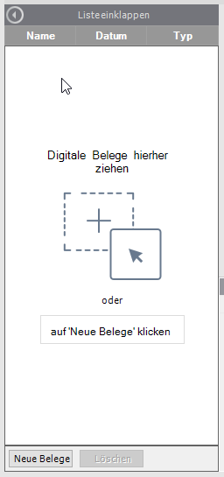
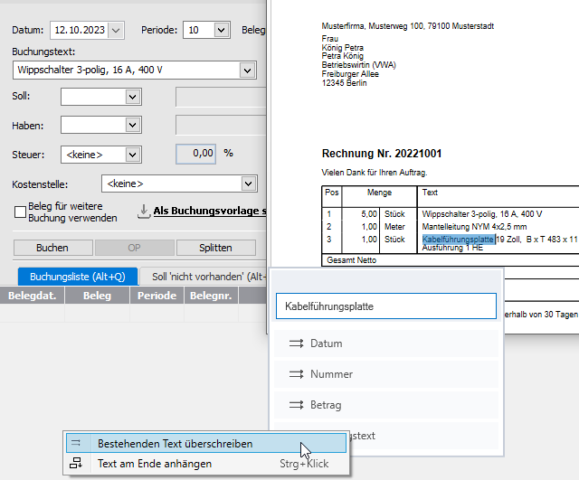
Weiterentwicklung „Buchungsmaske mit digitalen Belegen“
Rückblick – Lexware buchhaltung Version 2023
„Drag & Drop“- sowie „Copy & Paste“- Funktion von Belegen im Eingangskorb
Erweiterung OCR: bestehende Textteile um weitere aus digitalem Beleg ergänzen
Mehrfachauswahl von Belegen im Eingangskorb zur gleichzeitigen Verbuchung oder Löschung
Grenze 2MB erhöht (individuell durch Support anpassbar)
Notes:
Buchungstext ist schon vorhanden und ich möchte noch etwas hinzufügen, also ergänzen (Rechte Maustaste oder einfach Strg + Klick)
Mehrfachauswahl (Tastatur strg A alle markieren etc.)

Slide 23
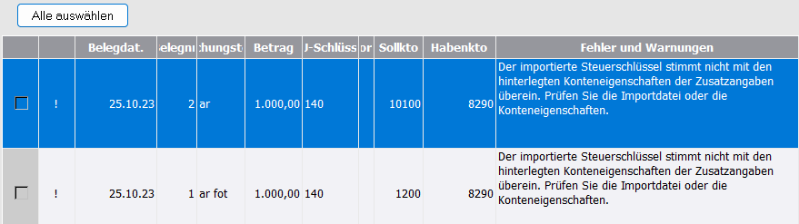
Sonstige Funktionen & Optimierungen
Rückblick – Lexware buchhaltung Version 2023 ab Februar
Benutzerverwaltung: Export von einzelnen Buchungsstapeln anderer Benutzer durch Supervisor möglich**
Datenübernahme: Angaben zu § 13b UStG (Reverse Charge) werden übernommen**
Eigenverbrauchsrechner: Berechnung der Umsatzsteuer für privat genutzte Firmen-E-Bikes
DATEV-Import: Vollständige Anzeige von Fehlern und Warnungen (mehrzeilig)
u.v.m.
** Lexware buchhaltung pro/premium

Slide 24
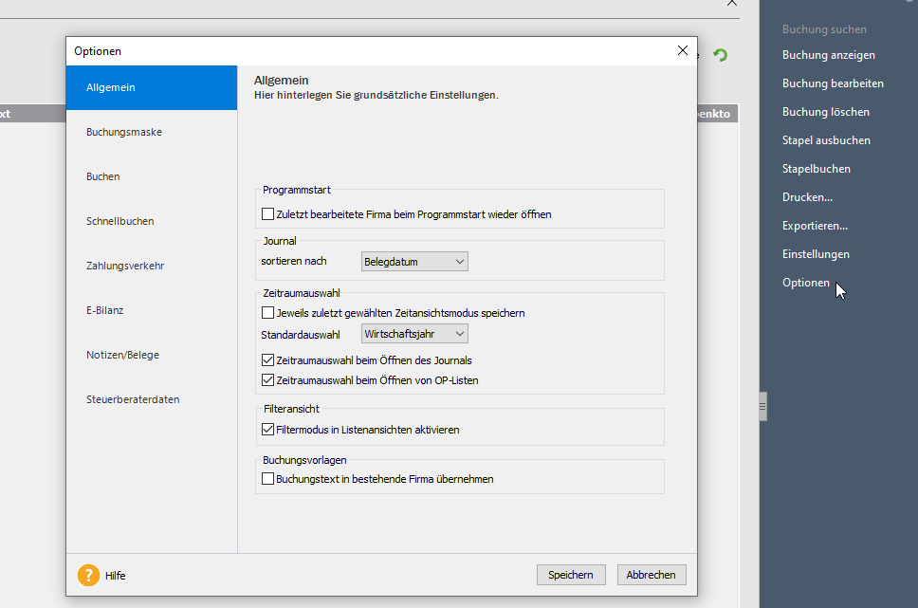
Sonstige Funktionen & Optimierungen
Rückblick – Lexware buchhaltung Version 2023 ab Februar
Ansichten: Erweiterung der „Hilfe & Aktionsleiste“ rechts um den Aufruf von „Optionen“**
Online-Kontoauszugsabgleich**:
      Möglichkeit, mehrere/alle Kontenbewegungen zu markieren & zu löschen (die Anzeige der gelöschten Kontobewegungen ist jahresunabhängig)
      Manuelles Löschen von Posten, die auf Registerkarte Interimskonto bereits abgeglichen sind
** Lexware buchhaltung pro/premium
Notes:
Ansichten (z.B. Journal, Buchungsstapel)

Slide 25
Allgemeine Neuerungen
Neuerungen in Lexware buchhaltung 2024
Betriebsprüfer-Export: Erweiterung um Adressdaten & Branche der Debitoren, sowie Adressdaten der Kreditoren bei innergemeinschaftlichen Vorgängen
AfA-Rechner: Anpassung der Berechnung des Investitionsabzugsbetrages (IAB) inkl. Berücksichtigung der aktivierbaren Nebenkosten*
DATEV-Import: Unterstützung DATEV Buchungsstapelformat Version 13 (Rechnungswesen-Version ab V.12.0) beim Import
Online-Kontoauszugsabgleich:
      neue Spalte mit Kontoinhaber
      Optimierung des Algorithmus beim automatischen Abgleich
    Buchungsmaske mit digitalen Belegen: neue Version der OCR-Software
* Lexware buchhaltung basis/plus
Notes:
Betriebsprüfer Export:
Innergemeinschaftliche Lieferung und Erwerb. Neue txt-Datei.
AfA-Rechner:
Anpassung der Meldung zur Berechnung bei Anschaffungskosten zzgl. aktivierbare Nebenkosten von 40% auf 50% beim IAB.
Allg Hinweis für uns: Vereinfachungsregel war nur bis einschl 2002 gültig. Automatische Buchung wird zum Jahreswechsel in "Heute zu tun“ angezeigt
DATEV Import:
es war kein Import ab August möglich, weil Berater immer mit der aktuellsten DATEV Version arbeitet.
Berater muss sonst mit älterer Rechnungswesenversion ab V.10.0 exportieren dann funktioniert auch Buchungsstapelformat Version 12
Neue DATEV Version 13 hat zwei neue Spalten "abw. Skontokonto" und "Besteuerungsart Leistender"
OKA:
Neue Spalte in den Bankstatements um den manuellen Abgleich zu erleichtern.
OCR:
Die Buchungsmasken mit digitalen Belegen / der Viewer/ die Beleganzeige hat eine neue Version der OCR Software mit verbesserter (Text)-Erkennung erhalten

Slide 26
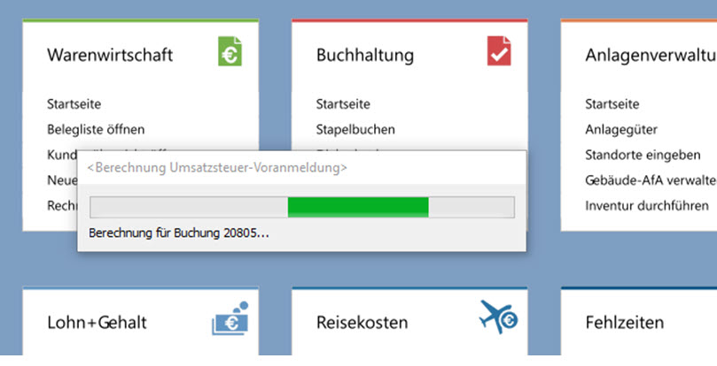
Wichtige Optimierungen
Neuerungen in Lexware buchhaltung 2024
E-Bilanz: Behebung eines Darstellungsproblems in der Branchentaxonomie Pflegebuchführungsverordnung (PBV)
Berechnung Umsatzsteuervoranmeldung läuft ohne Vorwarnung und blockiert das Produkt (jetzt nicht mehr)**
u.v.m.
** Lexware buchhaltung pro/premium
Notes:
E-Bilanz
In der Branchentaxonomie PBV (Pflegebuchführungsverordnung) werden ab Taxonomieversion 6.5 Instandhaltungsaufwendungen nicht mehr mit negativem Vorzeichen dargestellt.
Das negative Vorzeichen hat dafür gesorgt dass die Bilanz nicht versendet werden konnte
Berechnung Umsatzsteuervoranmeldung
Für alte Buchungsjahre 2020/2021 beinhaltete unser Produkt aufgrund der damaligen MwSt-Senkung eine Prüfung auf die Umsatzsteuer, die die Berechnung der USt-Va unter bestimmten Bedingungen automatisch gestartet hat. Diese Prüfung ist jetzt nicht mehr relevant und wurde entfernt.
MonatlTelemetrie Checking Routines / Buchungsjahre 2020/2021 / MwSt Senkung (einmal im Monat, beim ersten Firmenwechsel startet Telemetriemessung)

Slide 27
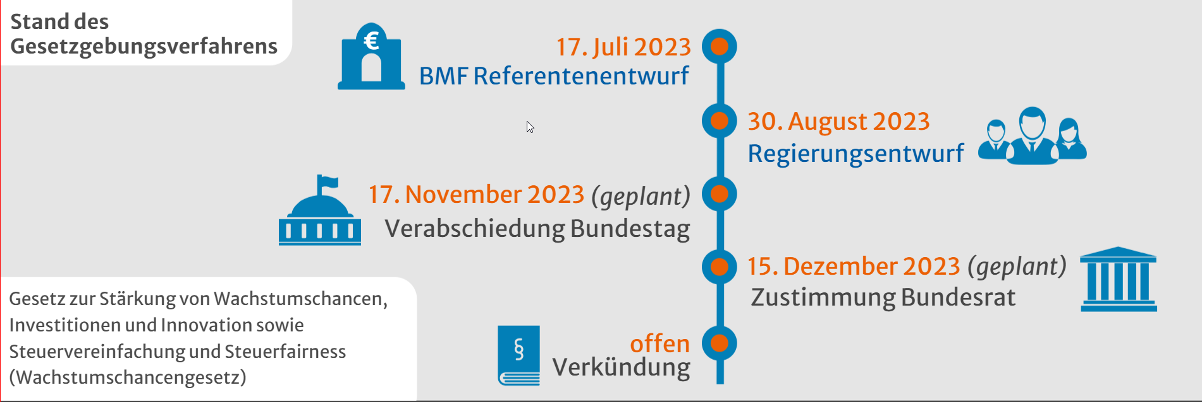
Wachstumschancengesetz
Jan/Feb
24
Lexware buchhaltung 2024 – Update Januar/Februar
Quelle: https://www.haufe.de/steuern/gesetzgebung-politik/wachstumschancengesetz_168_600636.html
Notes:
Fahrplan des Gesetzgebungsverfahrens. Analog zum Vorjahr wie bei den 0%-Sachverhalten unklare Sachlage und sehr späte Bekanntgabe/Festlegung von für uns relevanten und zu berücksichtigenden Sachverhalten.
20. Oktober 2023 Stellungnahme Bundesrat, gewünschte Änderungen
-Anhebung des Freibetrags für Betriebsveranstaltungen von 110 auf 150 €
-Fünftelungsregelung bei der Lohnsteuer soll gestrichen warden
-Gruppenunfallversicherung Höchstbetrag 100 € pro Person soll gestrichen warden
-Möglichkeit IST-Besteuerung steigt von 600 000 auf 800 000 €
-Durchschnittssteuersatz und die Vorsteuerpauschale für Land- und Forstwirte sollen von 9 Prozent auf 8,4 Prozent sinken

Slide 28



Wachstumschancengesetz ab 01.01.2024
Jan/Feb
24
Lexware buchhaltung 2024 – Update Januar/Februar
Erhöhung der steuerlich zulässigen Beträge (Buchungsmaske)
für geringwertige Wirtschaftsgüter (GWG) von 800 € auf 1.000 € bzw. bei Sammelposten von 1.000 € auf 5.000 € (netto)
für abzugsfähige Geschenke abzugsfähig (§37b EStG) von 35 € auf 50 € (netto)
  Anpassungen AfA-Rechner*
GWG-Werte
Sammelposten
SonderAfA von max. 20% auf 50% der Anschaffungskosten
Wiedereinführung der degressiven Abschreibung für den Zeitraum 01.10.2023 bis 31.12.2024
Regierungsentwurf
§
* Lexware buchhaltung basis/plus
Notes:
Was konkret bedeutet das Wachstumschancengesetz für uns?
Buchungsmaske bekommt eine Help&News mit den tatsächlichen Sachverhalten die verabschiedet wurden. Die Option "Warnung bei Beträgen über" in der Kontoeigenschaften wird über die KOntenaktualiserung auf die neuen Beträge angepasst. Außerdem kann der Anwender die Höchstgrenze selbst in den Kontoeigenschaften anpassen.
GwG und Sammelposten ab 01.01.2024
Neuer Typ GWG bis 1000 EUR (ab 2024)
Alter Typ bleibt für WJ2024 stehen (wegen abweichendes WJ) ab WJ2025 nicht mehr sichtbar GWG bis 800 EUR
Sonder-AfA
Anhebung der Sonderabschreibung für Betriebe, die die Gewinngrenze von 200.000 € im Jahr vor der Investition nicht überschreiten, von derzeit 20% der Investitionskosten auf 50% der Investitionskosten für nach dem 31.12.2023 angeschaffte oder hergestellte bewegliche Wirtschaftsgüter
Kombination mit degressive Afa möglich
Degressive AfA
Für bewegliche Wirtschaftsgüter des Anlagevermögens, die ab dem 1.10.2023 und vor dem 1.1.2025 angeschafft oder hergestellt werden, ist eine befristete Wiedereinführung der degressiven AfA von bis zu 25%, maximal dem 2,5-fachen der linearen Abschreibung, vorgesehen.

Slide 29
Wachstumschancengesetz
Jan/Feb
24
Lexware buchhaltung 2024 – Update Januar/Februar
E-Bilanz:
      Möglichkeit der Option zur Körperschaftsbesteuerung für alle Rechtsformen der Personengesellschaften. Jetzt auch für GbR, atypisch stille Gesellschaft, Mitunternehmer, sonstige Personengesellschaft (z.B. Grundstücksgemeinschaft)
      Eigenverbrauchsrechner:
      Erhöhung der Bemessungsgrundlage für Elektrofahrzeuge
      von 60.000 EUR auf 80.000 EUR, bei der Besteuerung mit 25% des PKW-Eigenverbrauchs (ab 01.01.2024)
Regierungsentwurf
§
Notes:
Option Körperschaftsbesteuerung,
steuerliche Gestaltungsmöglichkeit/Vorteile jetzt für alle Personengesellschaften (bisher nur Personenhandels- und Partnerschaftsgesellschaften)
Z.B. GbR, bisher wurden die Gewinne den Gesellschaftern über die gesonderte einheitliche Feststellung direkt zugerechnet, neu können die Gewinne in der Gesellschaft mit max 15% besteuert werden und außerdem für zukünftige Jahre vorgetragen werden .
Ab Taxonomie 6.6
Ab Verkündung - Option Körperschaftsbesteuerung.
Eigenverbrauchsrechner:
Bei E-Fahrzeugen mit Anschaffungskosten bis 60.000,00 EUR werden nur 25% der Anschaffungskosten als Berechnungsgrundlage für den steuerpflichtigen Eigenverbrauch herangezogen (0,25%-Regelung). Die Grenze für die 0,25%- Regelung wird auf 80.000,00 EUR angehoben.
25% Besteuerung (75% steuerfrei) des steuerpflichtigen Eigenverbrauchs bei Elektrofahrzeugen. Über 80.000 EUR sind es 50% Besteuerung

Slide 30
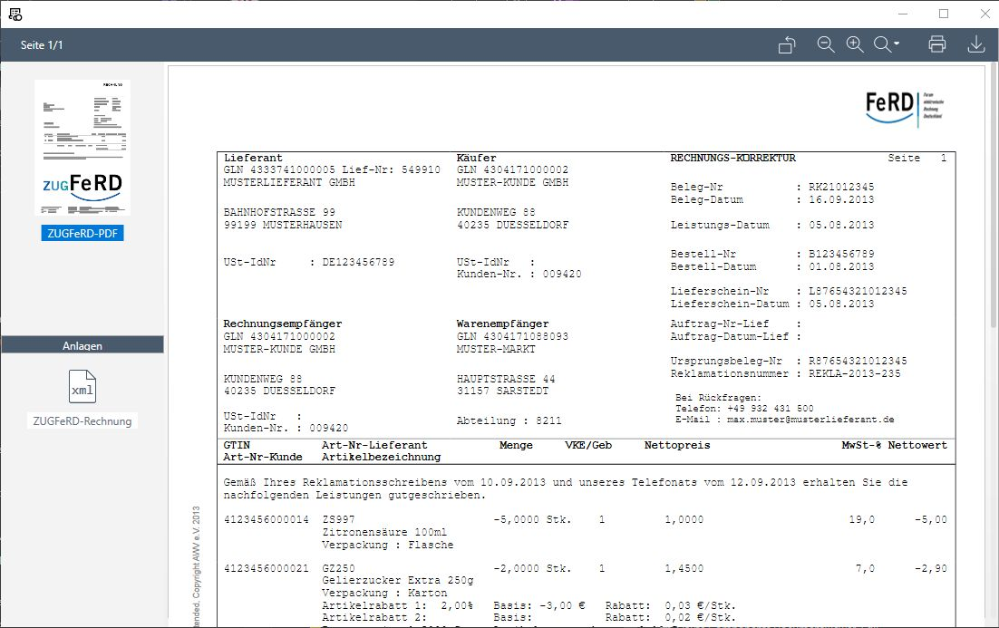

Überblick sonstige Anpassungen
Jan/Feb
24
Lexware buchhaltung 2024 – Update Januar/Februar
ZUGFeRD-Format: Erweiterung Beleganzeige & Übernahme aller Daten mit einem Klick in die Buchungsmaske
Übergabe Stornobeleg von Lexware warenwirtschaft an Lexware buchhaltung**
Aktualisierung der DATEV-Kontenrahmen für das Jahr 2024
** Lexware buchhaltung pro/premium
Notes:
ZUGFeRD
Analog zu X-Rechnung wird das ZUGFeRD Rechnungsdatenformat im Viewer angezeigt und Daten können automatisch (Button "Felder übernehmen") in die Buchungsmaske übernommen werden
Übergabe Stornobeleg
Bei durch die in Wawi generierte Stornobuchungen in buchhaltung wird der Stornobeleg automatisch der Buchung hinzugefügt

Slide 31
Gesetzliche wiederkehrende Themen
Jan/Feb
24
Lexware buchhaltung 2024 – Update Januar/Februar
Dauerfristverlängerung
2024
Zusammenfassende
Meldung 2024**
Umsatzsteuererklärung
2024*
Jährliche gesetzliche
Änderungen in
Lexware buchhaltung
Umsatzsteuer-
Voranmeldung 2024
Ausfüllhilfe zur
Gewerbesteuer 2023**
Anlage
EÜR 2023
E-Bilanz:
Taxonomie-Version 6.7
* Lexware buchhaltung plus/pro/premium
** Lexware buchhaltung pro/premium
Notes:
Links:
Dauerfristverlängerung
Umsatzsteuervoranmeldung
EÜR
Mitte:
Zusammenfassende Meldung
E-Bilanz
Rechts:
Umsatzsteuererklärung
Ausfüllhilfe Gewerbesteuerererklätung

Slide 32
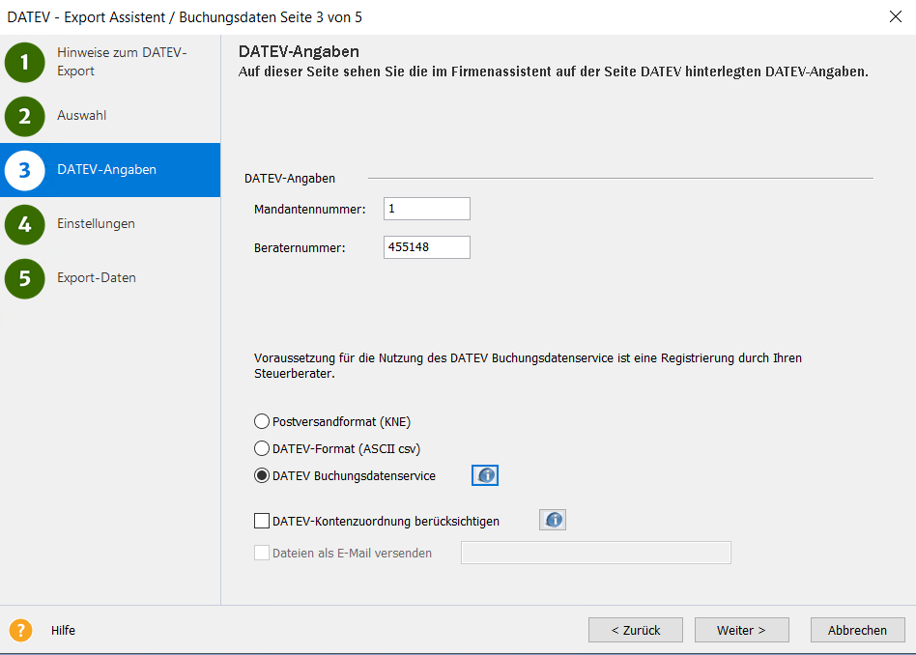
Anbindung DATEV Buchungsdatenservice
April
24
Lexware buchhaltung 2024 – voraussichtlich April Update
„Mit dem Buchungsdatenservice können Buchungsdaten, Stammdaten und die zugehörigen Belegbilder komfortabel von Softwarelösungen über die DATEV-Cloud an DATEV Kanzlei-Rechnungswesen oder DATEV Mittelstand Faktura mit Rechnungswesen übertragen werden.“ ¹
DATEV-Export inkl. digitale Belege
Integration in DATEV-Export Assistent
Alle Produkte, die Lexware buchhaltung basis/plus/pro/premium und/oder Lexware warenwirtschaft enthalten
¹ Quelle DATEV: https://www.datev.de/web/de/datev-shop/91000-buchungsdatenservice/
Notes:
Lexware vor ORT:
Schnittstelle zum DATEV Buchungsdatenservice
Gute Neuigkeiten: Wir bauen den DATEV Buchungsdatenservice als Schnittstelle zu DATEV Rechnungswesen in Ihre Software ein. Mit dieser Funktion übertragen Sie zukünftig Ihre Buchungsdaten gemeinsam mit den digitalisierten Belegen online an Ihr Steuerbüro. Die Schnittstelle steht voraussichtlich im April 2024 im Programm zur Verfügung.

Slide 33

Lexware faktura+auftrag
Lexware warenwirtschaft & handwerk
3
Neuerungen in den Versionen 2024

Slide 34

Prüfbescheinigungen für Lexware warenwirtschaft pro/premium 2023
Kriterien:
IDW PS 880 „Die Prüfung von Softwareprodukten“, Stand: Januar 2022,
IDW RS Fachausschuss für Informationstechnologie 1 (FAIT), Stand: 24. September 2002,
die sich auf die Ordnungsmäßigkeit der Buchführung beziehenden handelsrechtlichen Vorschriften der §§ 238 ff. HGB,
GoBD [vgl. Bundesministerium der Finanzen: Grundsätze zur ordnungsmäßigen Führung und Aufbewahrung von Büchern, Aufzeichnungen und Unterlagen in elektronischer Form sowie zum Datenzugriff (GoBD), vom 28. November 2019].
Unter: HSC_Testat@haufe-lexware.com kann die Prüfbescheinigung angefordert werden, unter Angabe des Produktes, der Kundennummer bzw. des Lexware Partners, sowie der Kontaktdaten.

Slide 35

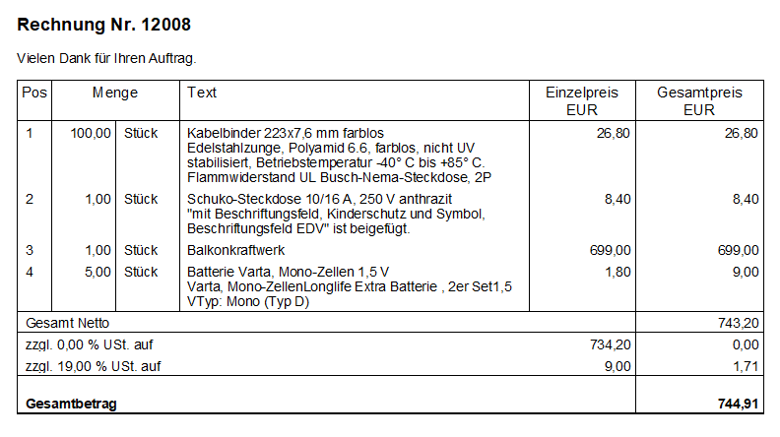
U.a. wurden folgende Themen umgesetzt:
In allen Versionen (auch Lexware faktura+auftrag):
E-Mailversand über Simple Mail Transfer Protocol (SMTP)
Weitere Optimierungen E-Mailversand wie z.B. E-Mailadressen aus
optionalen Anschriften (Pro/Premium), Absenderadresse auswählbar bei
Outlook-Übergabe, Verwendung von Vorlagen
Erfassung von Nullsteuerpositionen (im Rahmen Photovoltaik)
Nur Pro/Premium/Handwerker Versionen:
Anhängen von Artikeldokumenten in der Stapelverarbeitung beim E-Mailversand (premium)
DHL-Exportdatei kann erzeugt werden
Tags werden beim Excel-Export im Klartext exportiert
Notizen können im Anzeigemodus im Beleg direkt bearbeitet werden

Slide 36

Informationen Lexware warenwirtschaft/handwerk premium
Kassenmodul
Ab 1. Januar 2024 werden die Pflichtangaben auf den Kassenbons erweitert. Sowohl die Seriennummern des elektronischen Aufzeichnungssystems als auch des Sicherheitsmoduls müssen dann auf den Kassenbons angegeben werden. Auch der Prüfwert und der fortlaufende Signaturzähler müssen ab 2024 auf den Bons stehen.
gesetzliche Anforderungen erfüllt (schon in Version 2023)
Hinweis! Die EFR-Version (Middleware von EFSTA ) sollte auf dem aktuellen Stand sein.
Die aktuelle und für Ihr Lexware Produkt freigegebene Version finden Sie unter: https://www.lexware.de/lexware-kasse/so-gehts/
Weitergehende Informationen finden Sie im Bundesgesetzblatt und im Anwendungserlass.

Slide 37

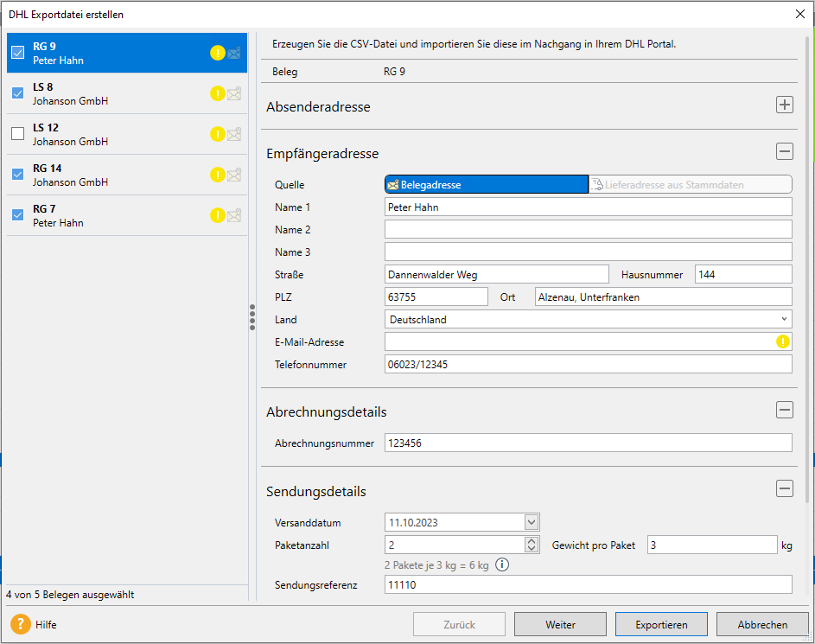
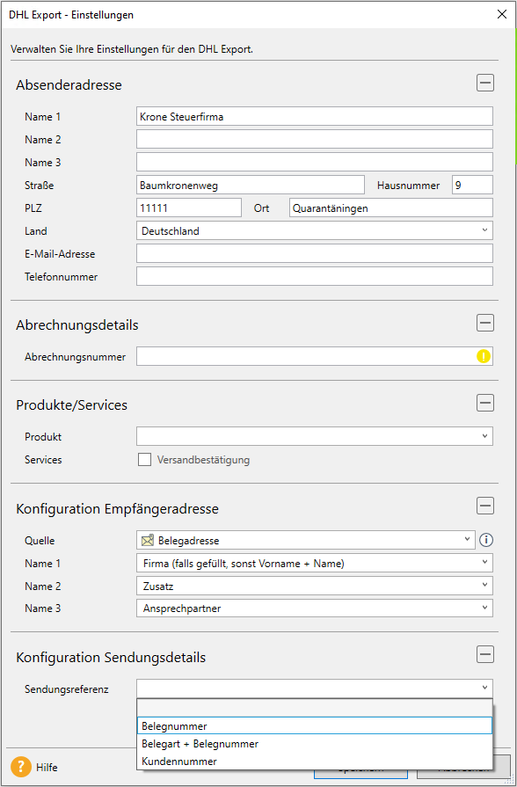
Neu in Lexware faktura+auftrag plus 2024
DHL Export: Sendungsdatenexport für den Paket-Versand mit DHL
DHL-Export in csv-Datei
Komfortables einlesen in das
DHL-Geschäftskundenportal
Weitere Informationen finden Sie hier:
https://www.lexware.de/support/faq/faq-beitrag/000031423/

Slide 38

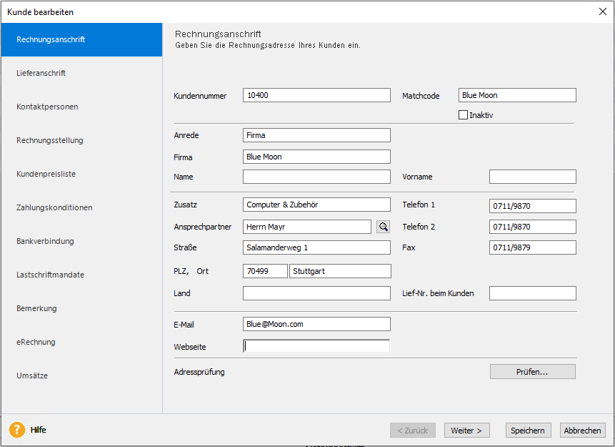
Lexware faktura+auftrag/plus 2024
Erweiterung - Kunden-/Lieferantenstammdaten
Ab sofort kann das Feld 'Webseite' in den Stammdaten befüllt werden.
Auf den Detail-Seiten in der Kunden-/Lieferantenansicht ist die Webseite ebenfalls vorhanden und per Link direkt aufrufbar
Das Kunden-/Lieferanten-Stammdatenblatt wurde
erweitert um die Angabe der Webseite
Der Export/Import ist ebenfalls um das Feld
erweitert worden

Slide 39
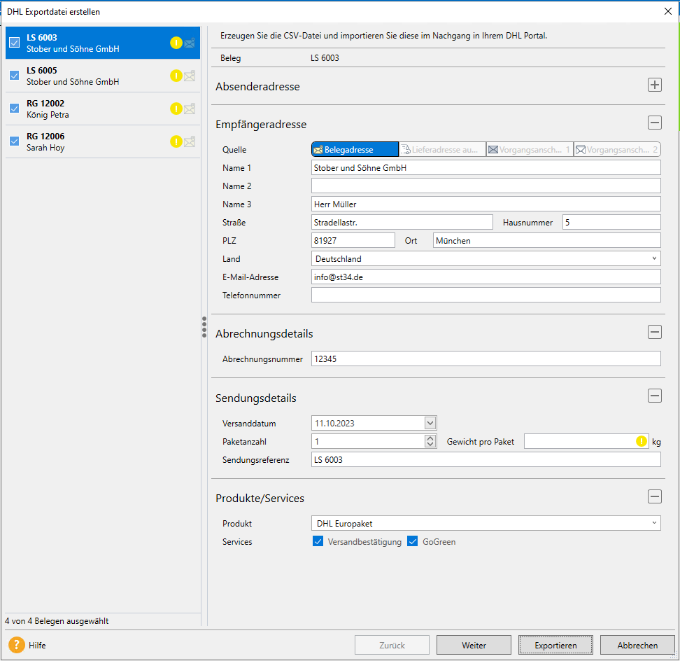
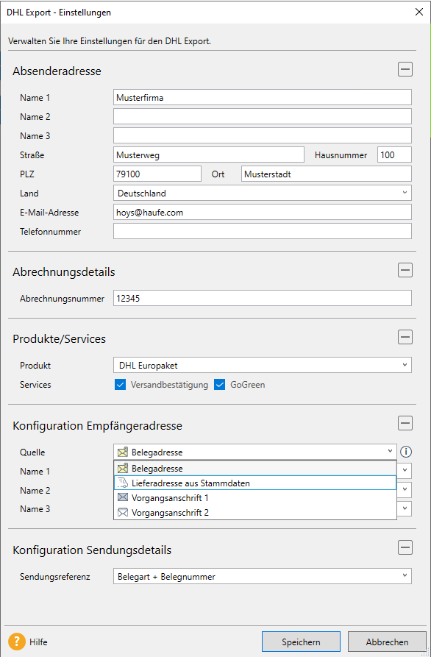
Neuerungen Lexware warenwirtschaft/handwerk plus/pro/premium
Zusätzliche Erweiterungen DHL Export aus Kundenrückmeldungen
Abweichende Anschriften in den Export übernehmen
Bevorzugte Anschrift vorbelegen
Optische Optimierungen

Slide 40

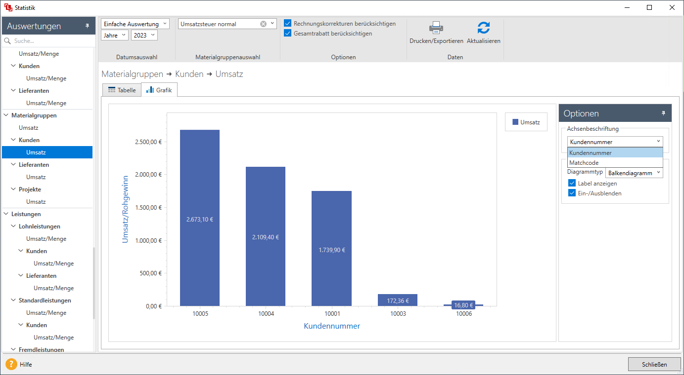
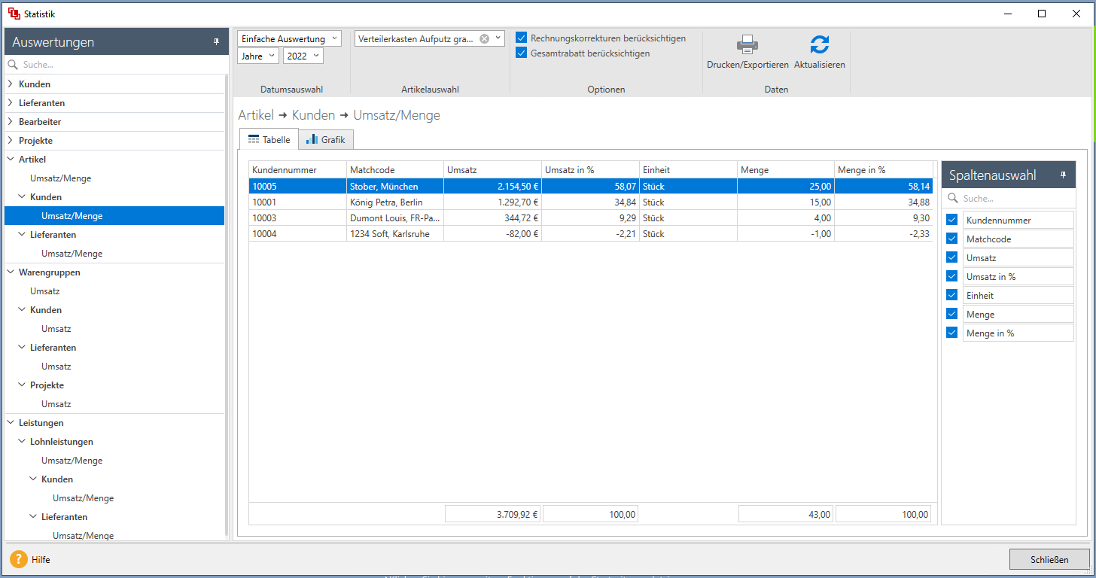
Überarbeitung des Statistikmoduls
Neuerungen Lexware warenwirtschaft/handwerk plus/pro/premium​​
Aufruf der Statistik direkt über die Hauptnavigation oder wie bisher über Extras/Statistik
Statistik wird in eigenem Fenster dargestellt
Flexible Darstellung aufgrund der Spaltenauswahl
Warengruppenauswertungen sind ebenfalls möglich
Zusätzliche Ausgabe-/Exportmöglichkeiten
Feedback gern über Feedbackfunktion am Dialog

Slide 41
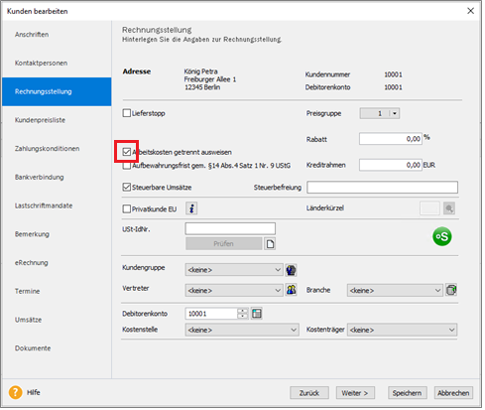
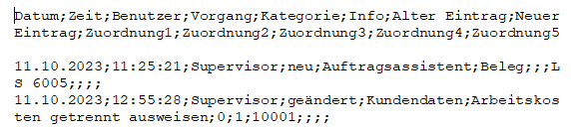
Neuerungen Lexware warenwirtschaft/handwerk plus/pro/premium
Erweiterung GOBD-Protokollierung
Das Setzen der Checkbox 'Arbeitskosten getrennt ausweisen‘ im Kundenassistenten, wird zukünftig bei der GOBD-Protokollierung berücksichtigt.

Slide 42

Weitere Optimierungen in Pro/Premium/Handwerk plus
Neuer Bereich 'Dokumente Inventurauswertungen' - gedruckte Inventurbelege erscheinen in einer Liste und sind aufrufbar
Beim Buchungsdatenexport werden die Kassenabschlüsse aller Kassen berücksichtigt, unabhängig davon, von welchem Rechner der Export durchgeführt wurde (Änderung zum bisherigen Verhalten!)
Performanceoptimierungen

Slide 43


Gesetzliche Themen
Getting ready for ViDA (VAT in the Digital Age)
B2B Umsätze DE Inland (Stand 20.10.2023 – derzeit in Diskussion)
Def. USTG | Elektronische Rechnung > 250,00 EUR | Sonstige Rechnung
Datum | EN16931 konform mit CII / UBL (XRechnung, ZUGFeRD) | Papier-Rechnung | Sonstige Rechnung im elektronischen Format
 |  |  | PDF | EDI-Format (EU-COM 1994) | Anderes strukturiertes Format (iDOC, inHouse)
Bis 31.12.2024 | Zustimmung des Empfängers notwendig | erlaubt | Zustimmung des Empfängers notwendig (konkludent) | Zustimmung des Empfängers notwendig | Zustimmung des Empfängers notwendig
01.01.2025 | Erlaubt -> Annahmepflicht für Empfänger! | erlaubt | Zustimmung des Empfängers notwendig | Zustimmung des Empfängers notwendig | Zustimmung des Empfängers notwendig
01.01.2026 |  | Nicht zulässig | Nicht zulässig |  | Nicht zulässig
01.01.2027
01.01.2028 |  |  |  | Nicht zulässig
Quelle: Andreas Pelekies, GEFEG, ZUGFeRD Entwicklertage 2023
Notes:
Stand 20.10.2023 soll die Annahmepflicht für Empfänger erst ab 1.1.2027 verpflichtend sein. Diskussionen laufen derzeit noch.

Slide 44
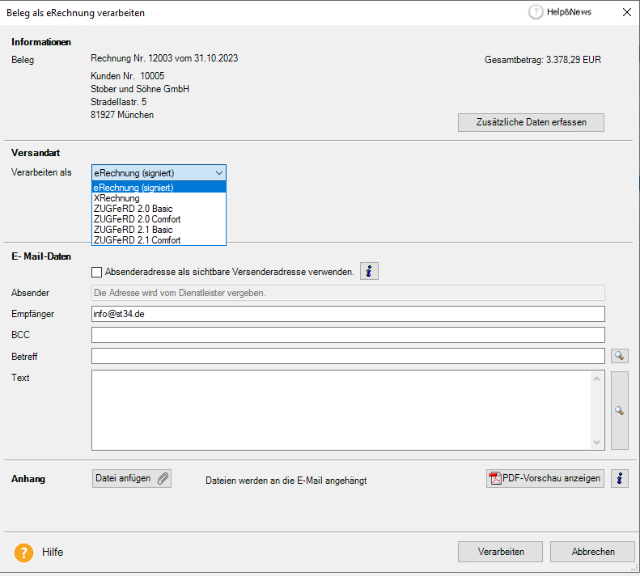
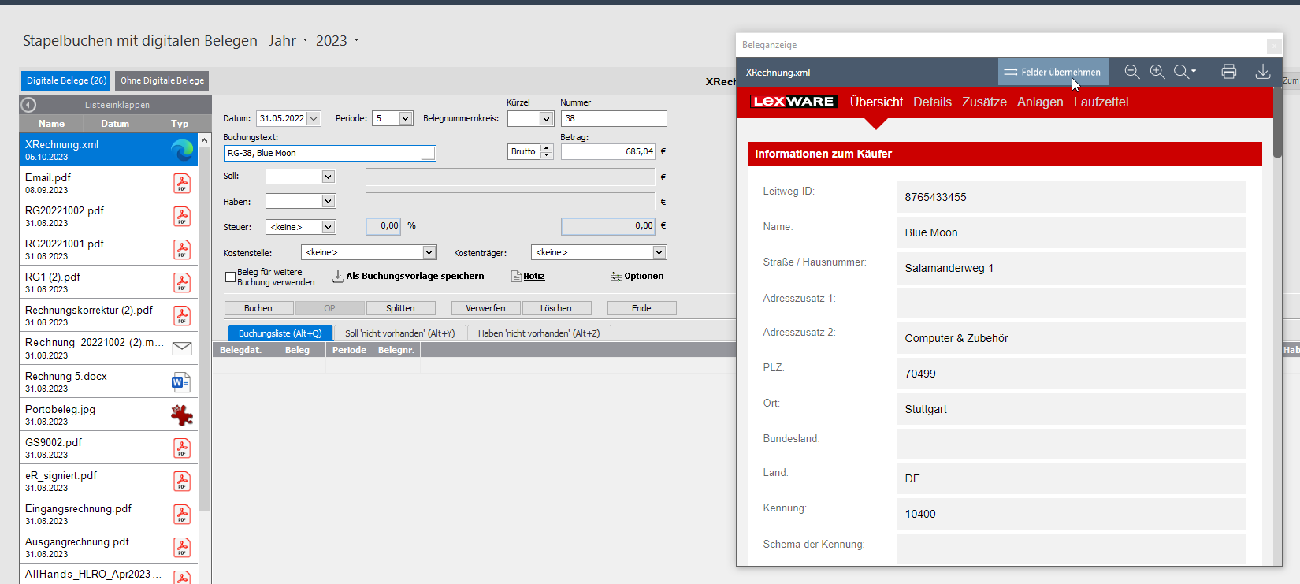
Getting ready for ViDA (VAT in the Digital Age)
Heute schon in den Lexware Programmen enthalten:
Versand von EN16931 konformen E-Rechnungen im Format ZUGFeRD (basic/comfort) oder XRechnung aus Lexware warenwirtschaft/handwerk, sowie Lexware faktura+auftrag
Einlesen von EN16931 konformen E-Rechnungen in den Belegeingangskorb in Lexware buchhaltung
Elektronische Rechnung wird Pflicht: E-Rechnung im Überblick | Steuern | Haufe

Slide 45
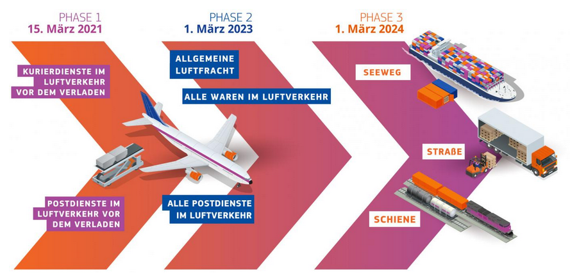
Lexware warenwirtschaft /handwerk/faktura+auftrag plus
Erweiterung um ICS2 Daten (Update Januar/Februar 2024)
Die Zolltarifnummer (HS Code) kann im Artikelstamm ergänzt werden
Artikel Export/Import wurde erweitert um das Feld 'Zolltarifnummer' (zur Stammdatenpflege)
DHL-Export erweitert um notwendige Eingabefelder bei Auswahl Europaket oder Weltpaket (Pflicht bei DHL ab dem 15.02.2024)
Anpassung des UPS Export (nur Pro/Premium) um notwendige Eingabefelder
Keine Erweiterung des GLS Exports, da GLS ein eigenes Portal für internationale Sendungen hat
Bildquelle: Europäische Komission, Taxation customs
Notes:
Die Europäische Union führt ein neues Zollsystem für Sicherheit und Gefahrenabwehr ein, das auf einem umfassenden Frachtinformationssystem mit Warenvoranmeldung beruht - dem Import Control System 2 (ICS2).
Quelle: Import Control System 2 (ICS2) (europa.eu)

Slide 46

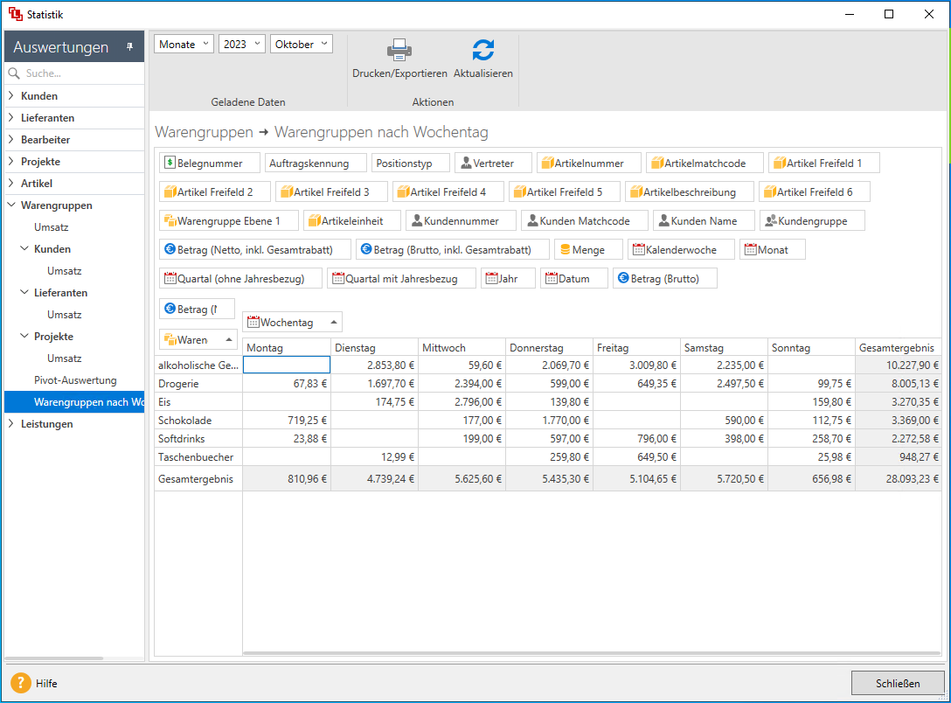
Statistik Pivotauswertungen
Lexware warenwirtschaft /handwerk – Update Januar/Februar
Paralleles Arbeiten bei geöffneter Statistik möglich
Eigene Abfragen können erstellt und gespeichert und weiteren Usern zur Verfügung gestellt werden
Abfragen können als Favoriten markiert werden

Slide 47
Weitere Themen, die kommen werden:
Lexware warenwirtschaft /handwerk
Erweiterung der Belegbildübergabe an Lexware buchhaltung um Stornobelege (Januar Update 2024)
DATEV Buchungsdatenservice (voraussichtl. Update April 2024)

Slide 48

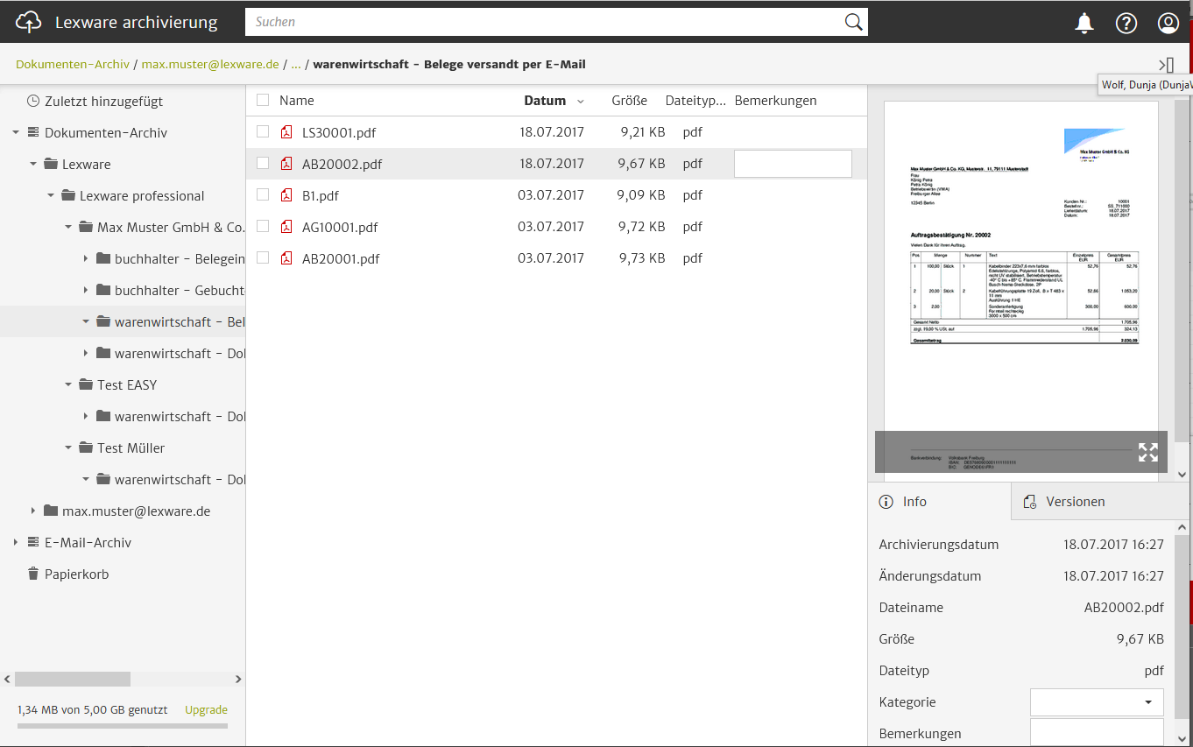
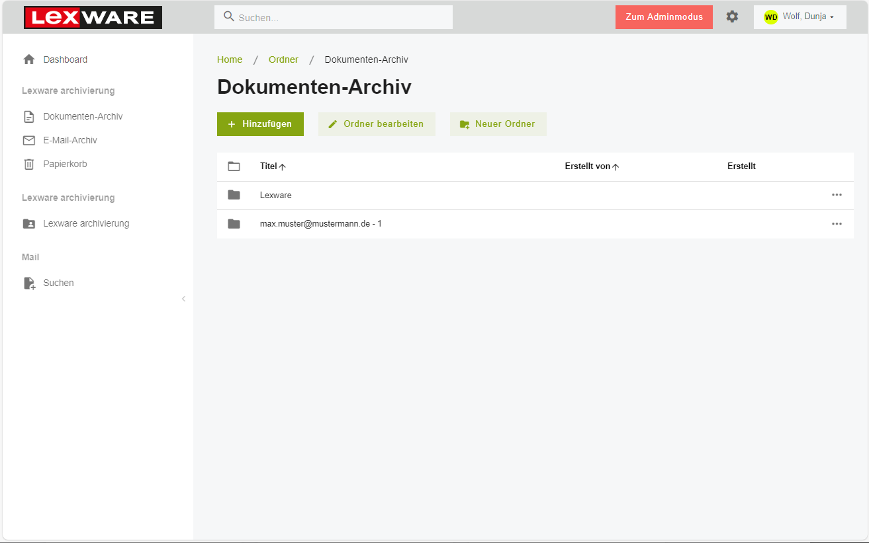
Lexware archivierung
Neues Produkt – mehr Möglichkeiten
Kunden, die heute schon Lexware archivierung nutzen, werden bzgl. der Migration separat informiert.

Slide 49
Lexware archivierung
Funktionen
Dokumente können via Web (per Drag&Drop), sowie über den Archivierungsassistenten archiviert werden
Geeignet für Windows und MAC
Flexible Ordner-Strukturen - Ordner können umbenannt und neue Ordner im Web Client angelegt werden
E-Mail-Archivierung (IMAP)
Dokumente suchen mit zusätzlichen Filtermöglichkeiten
GoBD konform archivieren
Rechte System & Benutzer Verwaltung
Für alle Lines Basis, Plus, Pro und Premium Versionen, aber auch als eigenständiges Produkt verwendbar.

Slide 50

Technik / Übergreifende Themen
4
Neuerungen in den Versionen 2024 und Ausblick

Slide 51
Blick auf die Setup-Statistik
Bei über 1.000.000 Installationsvorgängen* der Version 2023 verliefen 99% der Installation fehlerfrei!
* Quelle: Installationsreports

Slide 52
Entwicklung der Betriebssystemverteilung
Support-Ende 10.10.2023
Windows 10 Home und Pro - Microsoft Lifecycle | Microsoft Learn
Notes:
Der Support für Windows 10 wird am 14. Oktober 2025 eingestellt. Die aktuelle Version 22H2 wird die endgültige Version von Windows 10 sein

Slide 53
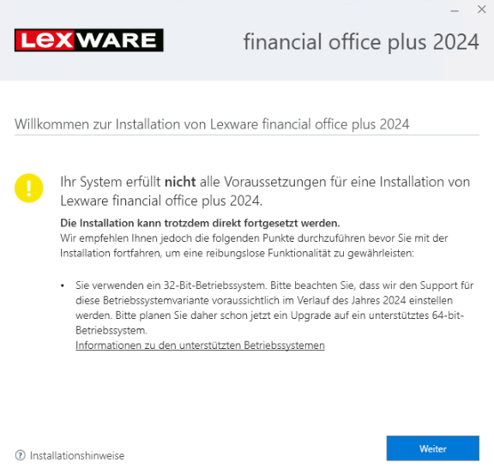
Technische Scout-Blocks und Warnungen (1)
    Betriebssystem-Block
    Windows Clients: Windows 8.1 oder kleiner
    Windows Server: Windows Server 2012 R2 oder kleiner
    Unterstützte Betriebssysteme
    Win 10, 11
    Windows Server 2016, 2019, 2022
    Warnung bei 32bit-Betriebssystem-Architektur (neu)
    Ab JEV 2025 werden voraussichtlich nur noch
    64bit-Betriebssysteme unterstützt
    Trifft aktuell nur noch auf Windows 10 - 32bit zu
    Link zu den Systemvoraussetzungen:
    https://www.lexware.de/systemvoraussetzungen/

Slide 54
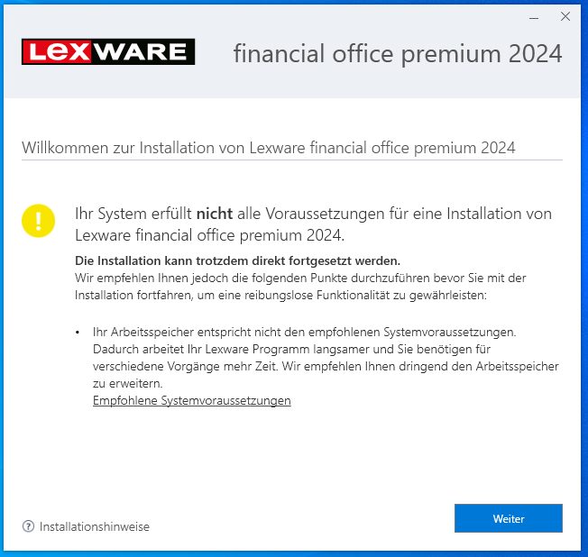
Technische Scout-Blocks und Warnungen (2)
      Neue Warnung bei Unterschreitung des
      empfohlenen Arbeitsspeichers
        Warnung (neu) erscheint bei Unterschreiten von
        8 GB für Sybase-Produkte bzw. 4 GB für alle anderen (Basis/Plus)
        Block (unverändert) erscheint bei Unterschreiten von 1.000 MB
        Empfohlene RAM-Ausstattung:
        Server: 16 GB
        Sybase-Client: 8 GB
        Consumer-Produkte (Basis/Plus): 4 GB

Slide 55
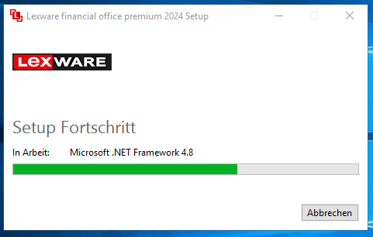
Technische Scout-Blocks und Warnungen (3)
    .NET-Framework-Version (unverändert)
        Minimal vorausgesetzt: .NET-Framework 4.8
        (aktuell keine Warnung implementiert)
      Prerequisite Bootstrapper installiert .NET 4.8
      (falls nicht vorhanden)
        Betrifft nur: Windows Server 2016/2019 RTM
        Installation erfordert Neustart des Servers

Slide 56
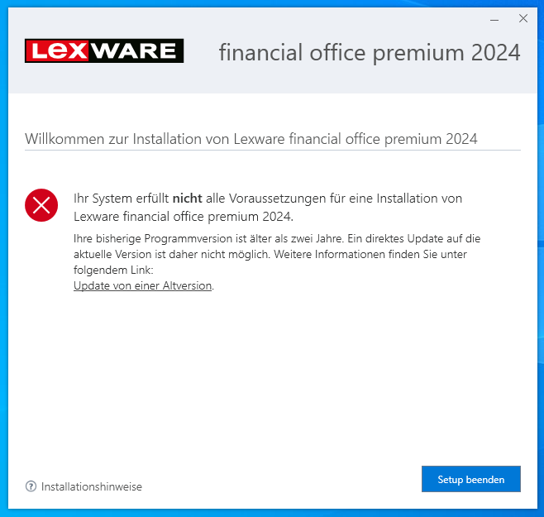
Migrationsversion (Update von einer Altversion)
    Neuer Prozess bei Migrationsversionen
        Aktualisierter Block-Screen, wenn vorhandene
        Programmversion zu alt ist
        Link zeigt jetzt auf FAQ, nicht mehr auf
        zwischenversion.lexware.de
        Datenbank-Migration nur durch den Partner oder
        Lexware Support möglich
        Folgende drei Optionen sind möglich:
        Entweder ohne Alt-Daten neu starten oder Durch-
        führung der DB-Migration durch Support beauftragen
        (kostenpflichtig) bzw. Kontakt mit Fachhandels-Partner
        aufnehmen
      Link zur FAQ:
      https://www.lexware.de/support/faq/faq-beitrag/000002495/

Slide 57
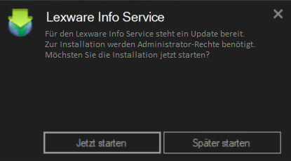
Änderungen im Setup – Ankündigung von LISA-Update
Verbesserte Ankündigung von LISA-Updates
Benutzer kann Installationszeitpunkt wählen, z.B. wenn Admin-Rechte verfügbar sind.

Slide 58


Sonstige technische Änderungen
Microsoft Office
Keine Unterstützung für Microsoft Office 2013 (Support-Ende)
Keine Produktion von CDs oder DVDs
        Keine Auslieferung von Datenträgern mehr
        Box im Handel enthält Downloadlink und Seriennummer

Slide 59
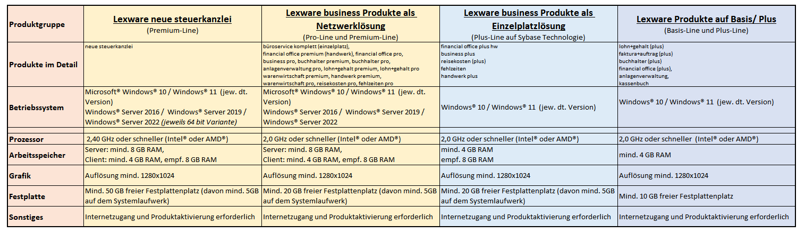
Systemvoraussetzungen der Version 2024
https://www.lexware.de/systemvoraussetzungen/

Slide 60




Release-Planung Version 2024*
JEV
2024
Update Januar
  Features
  DB-Update
Update Februar
  Features
Update April
  UV Stammdaten
  Kassenfusion
Update Juni
  Features
  DB-Update
  Zwischenversion
Update Juli
  UV-Stammdaten
  Kassenfusion
Update Oktober
  UV-Stammdaten
  Kassenfusion
JEV
2025
ab KW 42
Oktober 2023
KW 1
Januar 2024
KW 6
Februar 2024
KW 14
April 2024
KW 23
Juni 2024
KW 27
Juli 2024
KW 40
Oktober 2024
WICHTIG
Die Funktionssperren werden in der Version 2023 zum 31.03.2024 aktiv
  *ES HANDELT SICH UM EINE VORLÄUFIGE TERMINPLANUNG. ÄNDERUNGEN VORBEHALTEN.
Notes:
JEV A-Version
Januar C-Version
Februar D-Version
April F-Version
Juni M-Version
Juli O-Version
Oktober R-Version

Slide 61
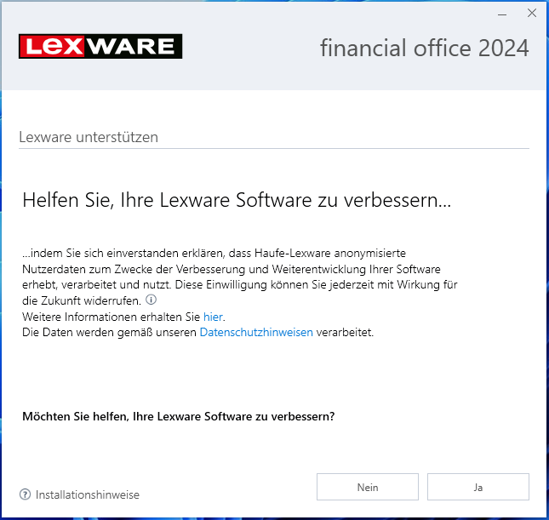
Lexware unterstützen
Feedback ist uns wichtig!

Slide 62

Release Notes
Lexware - alle Neuerungen auf einen Blick
Sämtliche Neuerungen zu allen Updates für die
Lexware onPremise Produkte finden Sie hier:
www.lexware.de/neu

Slide 63

Schulungen zum Jahreswechsel 23/24
5
Weitere Infos zu den Neuerungen 2024 und Umsetzungstipps für den Jahresabschluss

Slide 64

Schulungen zum Jahreswechsel
Sie können gar nicht genug bekommen und möchten noch mehr Details zu den Gesetzesänderungen und Neuerungen erfahren?
Sie wünschen sich außerdem konkrete Umsetzungstipps für den Jahreswechsel-/abschluss in Ihrem Lexware Programm?
Dann besuchen Sie die Schulungen der Lexware Akademie und starten Sie top vorbereitet ins neue Jahr.
Melden Sie sich gleich an und sichern sich einen der begehrten Plätze:
www.lexware.de/schulungen-zum-jahreswechsel

Slide 65

Ihr Partner vor Ort
6
Services, Angebote & Kontakt

Slide 66

Ihr Gold-Partner vor Ort
Com-tech System
Obere Achstr. 44D
86668 Karlshuld
Ansprechpartner:in:
Thorr Bäuerle
Mail:
lexware@com-tech.de
Fon:
08454 4854989
Web:
www.com-tech.de
Angebote & Services
Lexware alle Produkte.
Blue-office die Warenwirtschaft die mehr kann, als Lexware
Schulungen, Inhaltliche Unterstützung von Lexware Produkten
Systembetraung in Soft- und Hardware

Slide 67
Herzlichen Dank für Ihre Teilnahme!

